Slide 1
Лекция №2
МЕТОДОЛОГИЯ ПРОГНОЗИРОВАНИЯ И ПЛАНИРОВАНИЯ
2.1. Научные основы методологии прогнозирования и планирования.
2.2. Подходы к исследованию социально-экономических процессов. Система показателей планов-прогнозов.
2.3. Принципы прогнозирования и планирования.
2.4. Этапы процедуры прогнозирования.
2.5. Анализ объекта прогнозирования.
2.6. Информационная база прогнозирования.

Slide 2
Научные основы методологии прогнозирования и планирования
Научными основами методологии прогнозирования и планирования экономики служат законы развития общества и экономическая теория. Прогностические функции выполняют законы диалектики: закон единства и борьбы противоположностей закон взаимного перехода количественных и качественных изменений, закон отрицания.
Под методологией планирования и прогнозирования понимают «систему подходов, принципов, показателей, методик и методов разработки и обоснования прогнозов и плановых решений, а также логику планирования и прогнозирования.

Slide 3
В мировой практике сформировались две методологии прогнозирования и планирования экономического и социального развития:
− первая основана на марксистской теории расширенного воспроизводства: на ней базировалось планирование в условиях командно-административной системы (директивное планирование).
− вторая – на кейнсианской, монетарной и других теориях: является основой планирования и прогнозирования в странах с рыночной экономикой.

Slide 4
Формулы
Кейнсианская теория делает упор на совокупные расходы (совокупный спрос) и их компоненты. Основополагающее кейнсианское уравнение:
C + G + I + (E – М) = Y,
где С – внутреннее потребление в частном секторе; G – государственные рас- ходы; I – инвестиции; Е – экспорт товаров и услуг; М – импорт товаров и ус- луг; Y – объем товаров и услуг за вычетом промежуточного потребления.
В состоянии равновесия левая часть (совокупные расходы) равна правой части объему производства в стране. Кейнсианская модель экономического роста основана на роли спроса, который обеспечивает сбалансированный рост.
На этой модели базируется методика расчета ВНП, возможных инвестиционных потоков, экспорта и импорта товаров и услуг.

Slide 5
Формулы
Монетарная теория: основным представителем является Л. Фридмен. Главный параметр стабилизационной политики, согласно данной теории, – объем денежного предложения, т. е. монетаризм делает упор на деньги. Основополагающим является уравнение обмена:
МдхV = PхQ,
где Мд – предложение денег; V – скорость обращения денег; Р – уровень цен; Q – физический объем произведенных товаров и услуг.

Slide 6
Основные методы, используемые при исследовании социально-экономических процессов:
диалектический метод, который позволяет проникать в суть изучаемых явлений фактов, относящихся к исследуемым объектам, устанавливает связи между явлениями. Он реализуется на основе использования как общих научных подходов и методов исследования, так и специфических;
исторический, суть которого заключается в рассмотрении каждого явления во взаимосвязи его исторических форм;
комплексный – включает рассмотрение явлений в их связи и зависимости с другими процессами и явлениями;
системно-структурный – предполагает, с одной стороны, рас-смотрение экономической системы в качестве динамически развивающегося целого, с другой – расчленение системы на составляющие структурные элементы в их взаимодействии.

Slide 7
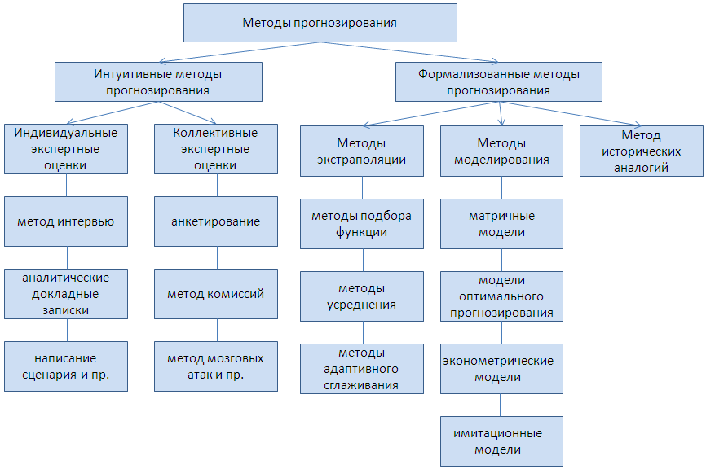

Slide 8
В зависимости от содержания и направления использования всю совокупность показателей, применяемых в планировании и прогнозировании, можно сгруппировать следующим образом:
− натуральные и стоимостные;
− количественные и качественные;
− абсолютные и относительные;
− утверждаемые и расчетные;
− индикативные и справочные;
− синтетические и индивидуальные.

Slide 9
Методологические принципы
исходные положения, основополагающие правила формирования и обоснования планов и прогнозов, обеспечивающие их целенаправленность, целостность, структуру и логику.
Мнения исследователей в целом едины по вопросу классификации принципов макроэкономического прогнозирования и планирования.

Slide 10
Основные принципы прогнозирования:
принцип вариантности прогнозирования: требует разработки вариантов прогноза, исходя из особенностей рабочей гипотезы, постановки цели (в нормативном прогнозировании) и вариантов прогнозного фона;
принцип верифицируемости прогнозирования: требует опре деления достоверности, точности и обоснованности прогнозов;
принцип рентабельности прогнозирования: требует превышения экономического эффекта от использования прогноза над затратами на его разработку;
принцип согласованности прогнозирования: требует согласования нормативных и поисковых прогнозов различной природы и различного периода упреждения

Slide 11
Предпрогнозная ориентация – совокупность работ, предшествующих разработке задания на прогноз и включающих определение объекта, целей и задач прогнозирования, а также периода ретроспекции и периода упреждения прогноза.
Прогнозная ретроспекция – этап прогнозирования, на котором исследуется история развития объекта прогнозирования и прогнозного фона с целью получения их систематизированного описания.
Прогнозный диагноз – этап прогнозирования, на котором исследуется систематизированное описание объекта прогнозирования и прогнозного фона с целью выявления тенденции их развития и выбора (разработки) моделей и методов прогнозирования.
Прогнозная проспекция – этап прогнозирования, на котором прогноз разрабатывается по результатам прогнозного диагноза.
Верификация прогноза – этап прогнозирования, на котором осуществляется оценка достоверности и точности или проверка обоснованности прогноза.

Slide 12
